Slide 1
INICIAÇÃO CIENTÍFICA · FIOCRUZ MINAS — IRR
A EDA Central — 2ª rodada
Índice de Vulnerabilidade da Saúde intraurbano · Censo Demográfico 2022 · 70 municípios do ELSI-Brasil
A mesma análise, recalculada com a renda sem o valor extremo de Belo Horizonte. As alterações estão marcadas.
Pedro Dias Soares · setembro de 2026 · 104.108 setores urbanos elegíveis · renda sem o setor 310620005650366
Notes:
Primeira apresentação que reúne a EDA inteira. As anteriores eram recortes: cada deck foi montado em torno da pauta do mês, e o que não estava na pauta caía fora sem aviso.

Slide 2
Por que esta apresentação existe
Nenhum dos decks anteriores era a EDA inteira — cada um era um recorte dela.
Bloco de análise | Tabelas | Junho | Agosto | Agora
Chefia feminina | 5 | sim | caiu | entra
Habitação precária | 3 | sim | caiu | entra
Morfologia V00048–V00058 | 1 | sim | caiu | entra
Inadequação de banheiro | 3 | sim | só na lista de variáveis | entra
Moradia predominante · saneamento em faixas | 2 | não | não | entra
Distribuições, outliers e faltantes | 2 + 3 figuras | sim | parcial | entra
Cobertura · favelas · envelhecimento · Brasil×ELSI | 13 | parcial | entrou | mantém
A causa: nenhum script gerava os decks. A lista do que entra vivia na cabeça de quem montava — a mesma causa dos CSVs órfãos. Este deck é gerado por script, e os números são lidos das tabelas em tempo de build.
Levantamento feito arquivo por arquivo sobre os 7 .pptx versionados em docs/Apresentacoes_IVS/.
2

Slide 3
O que mudou nesta rodada
A EDA inteira foi recalculada. Um único valor saiu da base — e o efeito dele é mais estreito e mais fundo do que se esperava.
O pedido. Criar uma coluna de renda sem o valor extremo de Belo Horizonte. A coluna nova é `renda_media_sem_extremo`; a `renda_media` original continua na base, sem alteração, ao lado dela.
O setor. 310620005650366 — Belo Horizonte, bairro Senhor dos Passos, R$ 170.418,06 por responsável. Maior valor da base, 55,7× a mediana do município, num setor de favela com 186 domicílios e 518 pessoas.
O alcance. De todas as células recalculadas, 45 mudaram, em 6 tabelas: correlacao_pearson, descritivas_globais, descritivas_por_regiao, favelas_fcu_comparativo_indicadores, missing_por_municipio, outliers. Nenhuma delas fora da renda e de suas correlações.
1
104.108
45
−48%
setor excluído
setores no recorte
células alteradas
na curtose da renda
Comparação célula a célula em banco_de_dados/eda/atualizada/comparacao_antes_depois.csv, gerada por scripts/eda_atualizada.py.
3
Notes:
A recomputação foi validada: rodada com a coluna antiga, ela reproduz número a número as tabelas já publicadas. Só depois disso as tabelas novas foram aceitas.

Slide 4
A renda, antes e depois
O nível quase não se move. A forma da distribuição, sim.
Tabela 1 — A renda, antes e depois da exclusão.
Recorte: setores urbanos elegíveis (104.108). Fonte: eda/descritivas_globais.csv × eda/atualizada/descritivas_globais.csv.
Estatística | Antes | Depois | Variação
Média (R$) | 4.187,41 | 4.185,81 | -0,04%
Mediana (R$) | 2.572,39 | 2.572,39 | 0,00%
Desvio-padrão (R$) | 4.150,66 | 4.118,57 | -0,77%
Máximo (R$) | 170.418,06 | 140.172,64 | -17,75%
Assimetria | 3,74 | 3,20 | -14,50%
Curtose | 49,49 | 25,66 | -48,16%
n de setores com renda | 104.096 | 104.095 | −1 setor
A exclusão de 1 setor em 104.108 quase não move o nível e desmonta a cauda: a curtose cai quase pela metade.
A leitura. A média cai 0,04% e a mediana não muda — tirar um setor em 104 mil não desloca o centro. O que muda é a cauda: o desvio-padrão cai 0,8%, a assimetria 14,5% e a curtose 48,2%. Metade do peso da cauda da renda no recorte inteiro estava naquele único setor.
eda/descritivas_globais.csv (antes) × eda/atualizada/descritivas_globais.csv (depois).
4

Slide 5
As correlações com a renda
Todas ficam mais fortes — e Spearman não muda em casa nenhuma.
Tabela 2 — As correlações de Pearson com a renda.
Recorte: setores urbanos elegíveis (104.108). Fonte: eda/atualizada/comparacao_antes_depois.csv.
Par com a renda | Antes | Depois | Δ
Esgoto inadequado | -0,216 | -0,218 | -0,002
Lixo inadequado | -0,086 | -0,087 | -0,001
Razão de moradores | -0,323 | -0,326 | -0,003
Analfabetismo 15+ | -0,418 | -0,424 | -0,006
Preta, parda ou indígena | -0,682 | -0,687 | -0,005
Idosos 60+ | 0,377 | 0,380 | 0,003
Crianças 0–4 | -0,297 | -0,299 | -0,002
Chefia feminina | -0,249 | -0,251 | -0,002
Por que isso importa. Pearson mede associação linear e é sensível a um ponto extremo: o setor de BH achatava toda a coluna da renda. A matriz de Spearman, que trabalha com postos, é idêntica antes e depois — o caso nunca a afetou. É o argumento empírico a favor de estatística robusta para a renda, já registrado como decisão em aberto.
Todas ficam mais fortes: o valor extremo achatava a associação linear. Spearman não muda em casa nenhuma — ele já era imune ao caso.
São 16 células alteradas na matriz — os 8 pares acima, contados nos dois triângulos. Detalhe em eda/atualizada/comparacao_antes_depois.csv.
5

Slide 6
O que NÃO mudou
Tão importante quanto o que mudou: a exclusão não vazou para o resto da análise.
Bloco da EDA | Situação após o recálculo
Elegibilidade e recorte urbano | idêntico — 106.281 elegíveis, 104.108 no recorte
Água, esgoto, lixo, razão de moradores, analfabetismo, cor/raça | idênticos em média, mediana, outliers e faltantes
Matriz de Spearman (10 variáveis) | idêntica em todas as 100 células
Favelas e Comunidades Urbanas — contagens | idênticas: 19.452 no recorte, 19.507 na base
Cobertura de saneamento, faixas de gravidade, morfologia | idênticos
Chefia feminina, envelhecimento, habitação precária, banheiro | idênticos
Canalização da água | idêntica
Como isso foi verificado. Não por inspeção visual: o script recalcula as sete tabelas nas duas versões e compara célula a célula. As que não aparecem na lista de alterações têm diferença exatamente zero.
scripts/eda_atualizada.py — a mesma rotina valida que, com a coluna antiga, o recálculo reproduz a EDA publicada.
6

Slide 7
1
O desenho do estudo
A pergunta, a base e como a pipeline está estruturada.
7

Slide 8
A pergunta e o objeto
A pergunta. Como a vulnerabilidade à saúde se distribui DENTRO das cidades brasileiras onde vive a coorte do ELSI-Brasil, e o que essa distribuição revela sobre desigualdade intraurbana?
O objeto: o setor censitário. A menor unidade territorial do Censo. O IVS é um índice INTRAURBANO — compara setores dentro da mesma cidade, não cidades entre si. É dessa escolha que decorrem o recorte urbano, a normalização por município e o desenho ecológico.
104.108
70
8
73
setores urbanos elegíveis
municípios do ELSI-Brasil
arquivos do Censo 2022
variáveis na base bruta
O recorte reúne 61,4% de toda a população favelada do país — conferido contra o dado oficial do IBGE.
8

Slide 9
Como a pipeline está estruturada
Uma fonte de verdade para as fórmulas; os notebooks e os scripts leem dela.
1
src/ivs_censo
Fórmulas, regra de elegibilidade, lista de variáveis por arquivo e classificação de renda. Nada é redigitado fora daqui.
2
Notebook 01
Lê os 8 arquivos do Censo (2,4 GB), filtra os 70 municípios, une por CD_SETOR e audita a integridade. Base bruta: 109.032 setores.
3
Notebook 02
A EDA: tipagem e sigilo, elegibilidade, recorte urbano, 7 componentes, blocos descritivos, figuras e matriz de correlação.
4
scripts/
Cálculo nacional, tabelas de auditoria, auditoria de renda, extração dos dados deste deck e o gerador dele.
5
tests/
63 testes automatizados. Conferem fórmulas com dados sintéticos e os artefatos já gerados.
Antes de agosto de 2026 as fórmulas existiam em dois lugares e a lista de variáveis em três. Hoje é uma só, verificada por teste.
9

Slide 10
2
Quem entra na análise
Sigilo, elegibilidade e o recorte urbano — as três decisões que definem a base.
10

Slide 11
Do universo do Censo aos setores analisados
Cada corte é auditável e reversível: a base bruta guarda os 109.032 setores.
Etapa | Critério | Setores | O que sai
Universo do Censo 2022 | Brasil inteiro | 468.099 | —
Filtro ELSI-Brasil | 70 municípios da coorte | 109.032 | municípios fora da coorte
ZERADO | v0001 = 0 (massas d'água) | −1.736 | setores sem população
SIGILOSO | v0001 ou V00001 suprimidos | −1.015 | sem denominador calculável
COLETIVO | V00001 = 0 com população > 0 | 0 | classe vazia — ver limitações
Elegíveis (Dados_sig = OK) |  | 106.281
Recorte urbano | SITUACAO = Urbana | 104.108 | 2.173 setores rurais elegíveis
A exclusão rural, conferida município a município. 29 dos 70 municípios perdem mais de 10% dos setores e 7 ficam com menos de 10. Isso afeta a estabilidade das descritivas municipais e consta das limitações.
Correção: massas d'água. 1.736 setores sem população apareciam como SIGILOSO porque o sigilo era testado antes da população zero. Ordem invertida — nenhum setor OK mudou.
11

Slide 12
3
As sete componentes do IVS
Fórmulas, distribuições, outliers e dados faltantes.
12

Slide 13
As sete componentes — fórmulas
Adaptadas do IVS-BH 2012 ao Censo 2022. Denominador domiciliar padrão: V00001.
Componente | Numerador | Denominador | Dimensão
pct_agua_inad | V00112 … V00118 (fonte alternativa) | V00001 | Saneamento
pct_esgoto_inad | V00312 … V00316 | V00001 | Saneamento
pct_lixo_inad | V00398 … V00402 | V00001 | Saneamento
razao_moradores | V00005 + V00006 | V00001 + V00002 | Socioeconômica
pct_analfab | V00901 | V00900 + V00901 | Socioeconômica
renda_media | V06004 (direto) | — | Socioeconômica
pct_raca_pretpardind | V01318 + V01320 + V01321 | v0001 | Socioeconômica
Denominador consolidado. V00001 substituiu V01042, que era contagem de PESSOAS. Nenhuma proporção estoura 1,0.
Analfabetismo corrigido. A taxa é V00901 / (V00900 + V00901). Antes era V00901/V00900, que é razão, não taxa.
Três não reprodutíveis. Anos de estudo, faixas de renda e óbitos cardiovasculares não existem nos agregados. Substituídos por proxies declarados.
13

Slide 14
As sete componentes em números
Média e mediana lado a lado — a distância entre elas mede a assimetria.
Tabela 3 — As sete componentes em números.
Recorte: setores urbanos elegíveis (104.108). Fonte: descritivas_globais.csv.
Componente | n | Média | Mediana | p75 | Máx | Assim.
Água inadequada | 104.108 | 0,070 | 0,000 | 0,012 | 1,000 | 3,42
Esgoto inadequado | 104.107 | 0,082 | 0,000 | 0,018 | 1,000 | 2,98
Lixo inadequado | 104.108 | 0,116 | 0,000 | 0,059 | 1,000 | 2,38
Razão de moradores | 104.108 | 2,691 | 2,713 | 2,926 | 6,913 | -0,22
Analfabetismo 15+ | 87.556 | 0,036 | 0,027 | 0,050 | 0,726 | 2,34
Renda média (R$) | 104.095 | 4.185,81 | 2.572,39 | 4.835,82 | 140.172,64 | 3,20
Preta, parda ou indígena | 104.106 | 0,527 | 0,572 | 0,704 | 1,000 | -0,39
Em três das sete a mediana é zero: água, esgoto e lixo não têm inadequação medida na maioria dos setores urbanos. Os dois números que abrem as seções seguintes são o n do analfabetismo e a assimetria da renda.
14

Slide 15
As sete componentes por região
O gradiente Norte–Sul aparece em seis das sete.
Tabela 4 — As sete componentes por região.
Recorte: setores urbanos elegíveis (104.108). Fonte: descritivas_por_regiao.csv.
Componente | Norte | Nordeste | Centro-Oeste | Sudeste | Sul
Água inadequada | 0,323 | 0,118 | 0,055 | 0,038 | 0,020
Esgoto inadequado | 0,238 | 0,162 | 0,075 | 0,049 | 0,029
Lixo inadequado | 0,098 | 0,154 | 0,091 | 0,111 | 0,102
Razão de moradores | 3,194 | 2,771 | 2,762 | 2,626 | 2,529
Analfabetismo 15+ | 0,033 | 0,062 | 0,031 | 0,030 | 0,021
Renda média (R$) | 2.880,50 | 3.008,45 | 4.944,55 | 4.488,14 | 4.842,18
Preta, parda ou indígena | 0,748 | 0,713 | 0,565 | 0,474 | 0,246
Média entre setores: cada setor pesa igual, independentemente de quantos domicílios tem.
O padrão esperado, confirmado. Água inadequada no Norte é dezesseis vezes a do Sul; o esgoto, oito vezes. A razão de moradores acompanha: 3,19 no Norte contra 2,53 no Sul.
Duas exceções que importam. O analfabetismo tem pico no Nordeste, não no Norte. E o lixo inadequado é MAIOR no Nordeste e no Sudeste que no Norte — indício de que mede porte urbano.
15

Slide 16
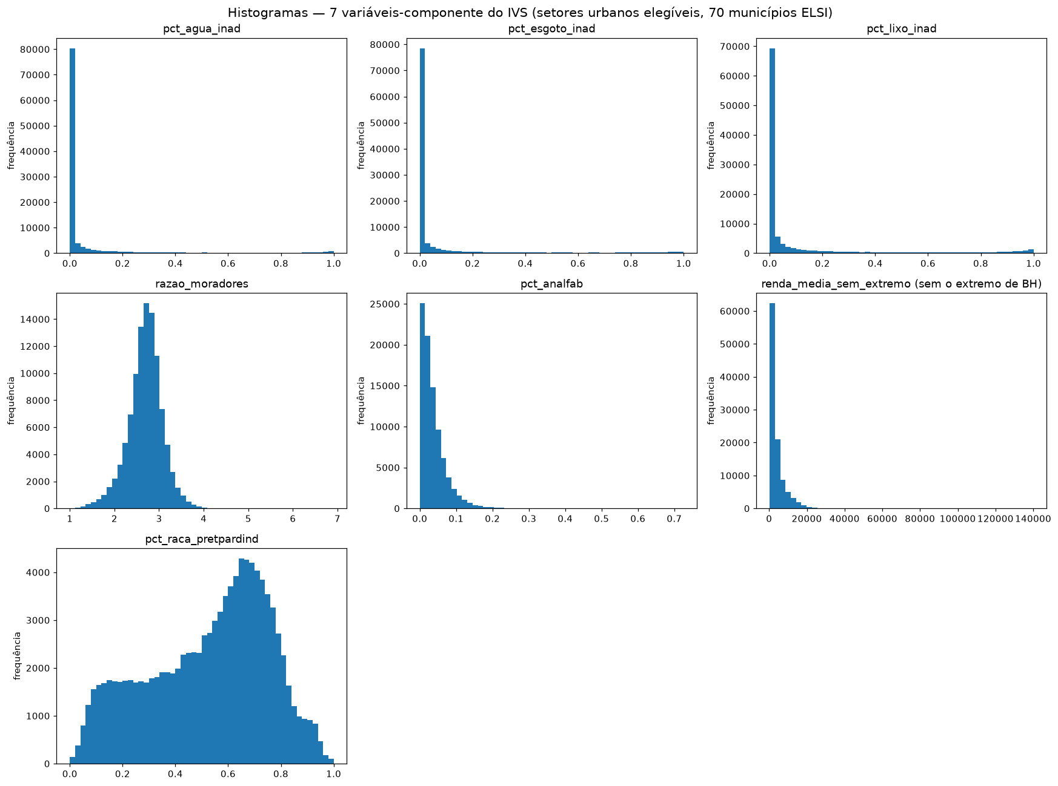
Como as sete variáveis se distribuem
Histogramas sobre os setores urbanos elegíveis.
banco_de_dados/eda/figuras/histogramas.png — gerada pela célula step8 do Notebook 02.
16
Notes:
Cinco das sete são fortemente assimétricas à direita, com massa concentrada no zero. A razão de moradores é a única aproximadamente simétrica.

Slide 17
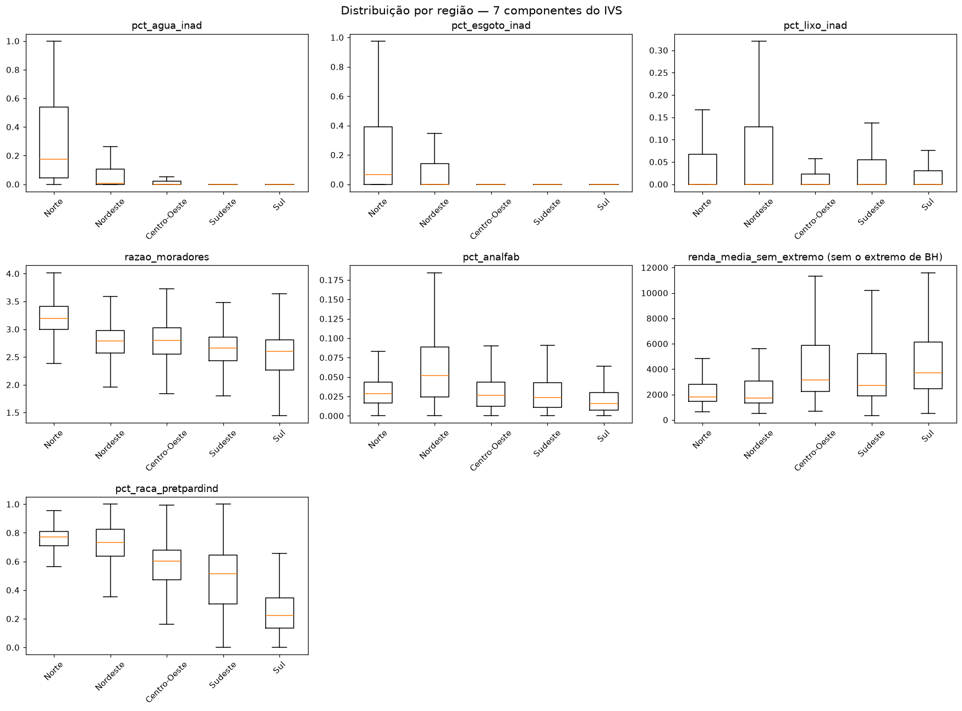
Distribuição por região
Boxplots das sete componentes, região a região.
banco_de_dados/eda/figuras/boxplots_por_regiao.png — célula step9 do Notebook 02.
17

Slide 18
Outliers: a regra do IQR não serve para o saneamento
Quando a mediana e o primeiro quartil são zero, o IQR marca como atípico todo setor com qualquer inadequação.
Tabela 5 — Outliers pela regra do IQR.
Recorte: setores urbanos elegíveis (104.108). Fonte: outliers.csv.
Componente | q1 | q3 | Limite sup. | Outliers | % da base | IQR serve?
Água inadequada | 0,000 | 0,012 | 0,030 | 21.532 | 20,68% | não
Esgoto inadequado | 0,000 | 0,018 | 0,045 | 20.901 | 20,08% | não
Lixo inadequado | 0,000 | 0,059 | 0,149 | 19.124 | 18,37% | não
Razão de moradores | 2,479 | 2,926 | 3,597 | 3.632 | 3,49% | sim
Analfabetismo 15+ | 0,013 | 0,050 | 0,106 | 4.114 | 4,70% | sim
Renda média (R$) | 1.752,475 | 4.835,825 | 9.460,850 | 10.468 | 10,06% | sim
Preta, parda ou indígena | 0,353 | 0,704 | 1,232 | 0 | 0,00% | sim
Limite superior = q3 + 1,5 × (q3 − q1), a regra de Tukey.
Onde o IQR falha. Água, esgoto e lixo têm cerca de 20% dos setores classificados como outlier. O que a regra está marcando é a forma da distribuição, não uma cauda de casos extremos.
Onde o IQR funciona. Razão de moradores, analfabetismo, renda e cor/raça têm distribuições com dispersão real — ali a regra identifica extremos de verdade.
18

Slide 19
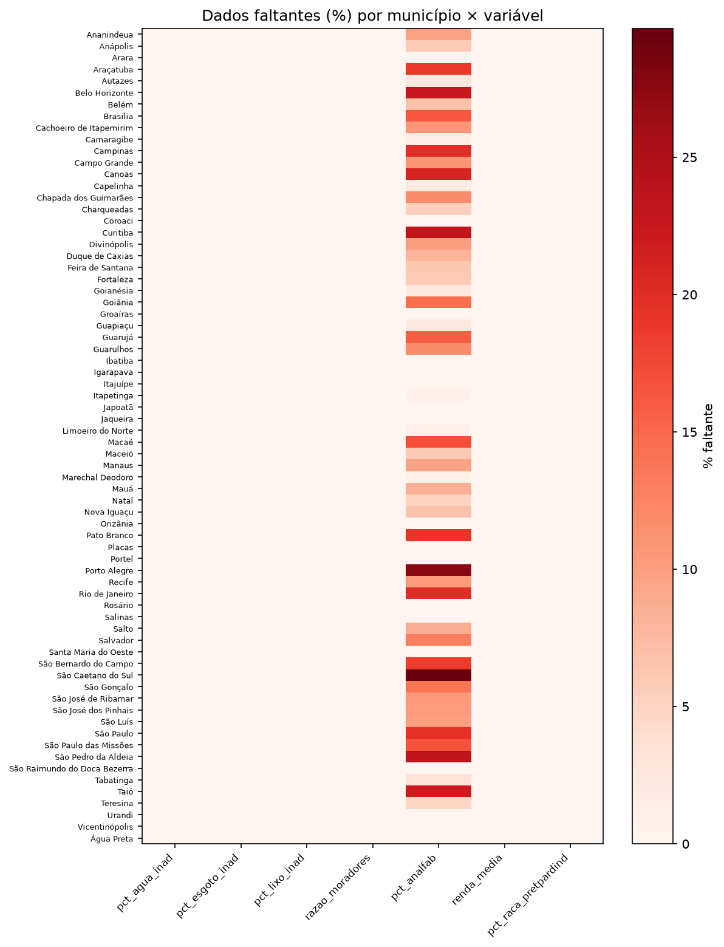
Dados faltantes e o sigilo do IBGE
Seis das sete componentes têm cobertura praticamente total. O problema está concentrado em uma.
A variável que concentra o problema. pct_analfab tem 15,9% dos setores sem dado — 16.552 no recorte urbano. As outras seis componentes ficam todas abaixo de 0,05% de ausentes, ou seja, cobertura praticamente total.
E não é aleatório. A supressão de V00901 acontece onde há poucos analfabetos — ou seja, nos setores de melhor situação socioeconômica. A tabela seguinte mostra a dependência com o porte do setor, que é a prova do mecanismo.
banco_de_dados/eda/figuras/missing_por_municipio.png — célula step11 do Notebook 02.
19

Slide 20
O sigilo depende do porte do setor
A prova de que a supressão não é aleatória — e de que o viés tem direção conhecida.
Tabela 6 — O sigilo do analfabetismo depende do porte do setor.
Recorte: elegíveis incluindo rurais (106.281). Fonte: auditoria_analfabetismo_v00900_bins.csv.
Pessoas alfabetizadas no setor | Setores | Com V00901 sigilosa | % sigilo
1-10 | 93 | 41 | 44,09
11-50 | 1.619 | 591 | 36,50
51-100 | 3.279 | 811 | 24,73
101-200 | 11.061 | 2.443 | 22,09
201-500 | 62.736 | 10.801 | 17,22
501-1000 | 27.013 | 2.051 | 7,59
1000+ | 480 | 16 | 3,33
De 44,09% nos setores menores a 3,33% nos maiores — a supressão não é aleatória.
O que isso permite afirmar. Como os setores excluídos são os de menor analfabetismo, a média observada é um TETO. E como o IBGE reporta os zeros, o valor suprimido é ≥ 1 — o que fecha o intervalo: a média verdadeira está entre 3,14% e 3,64%.
20

Slide 21
4
A estrutura de associação
A matriz ampliada para dez variáveis, e o que ela decide.
21

Slide 22
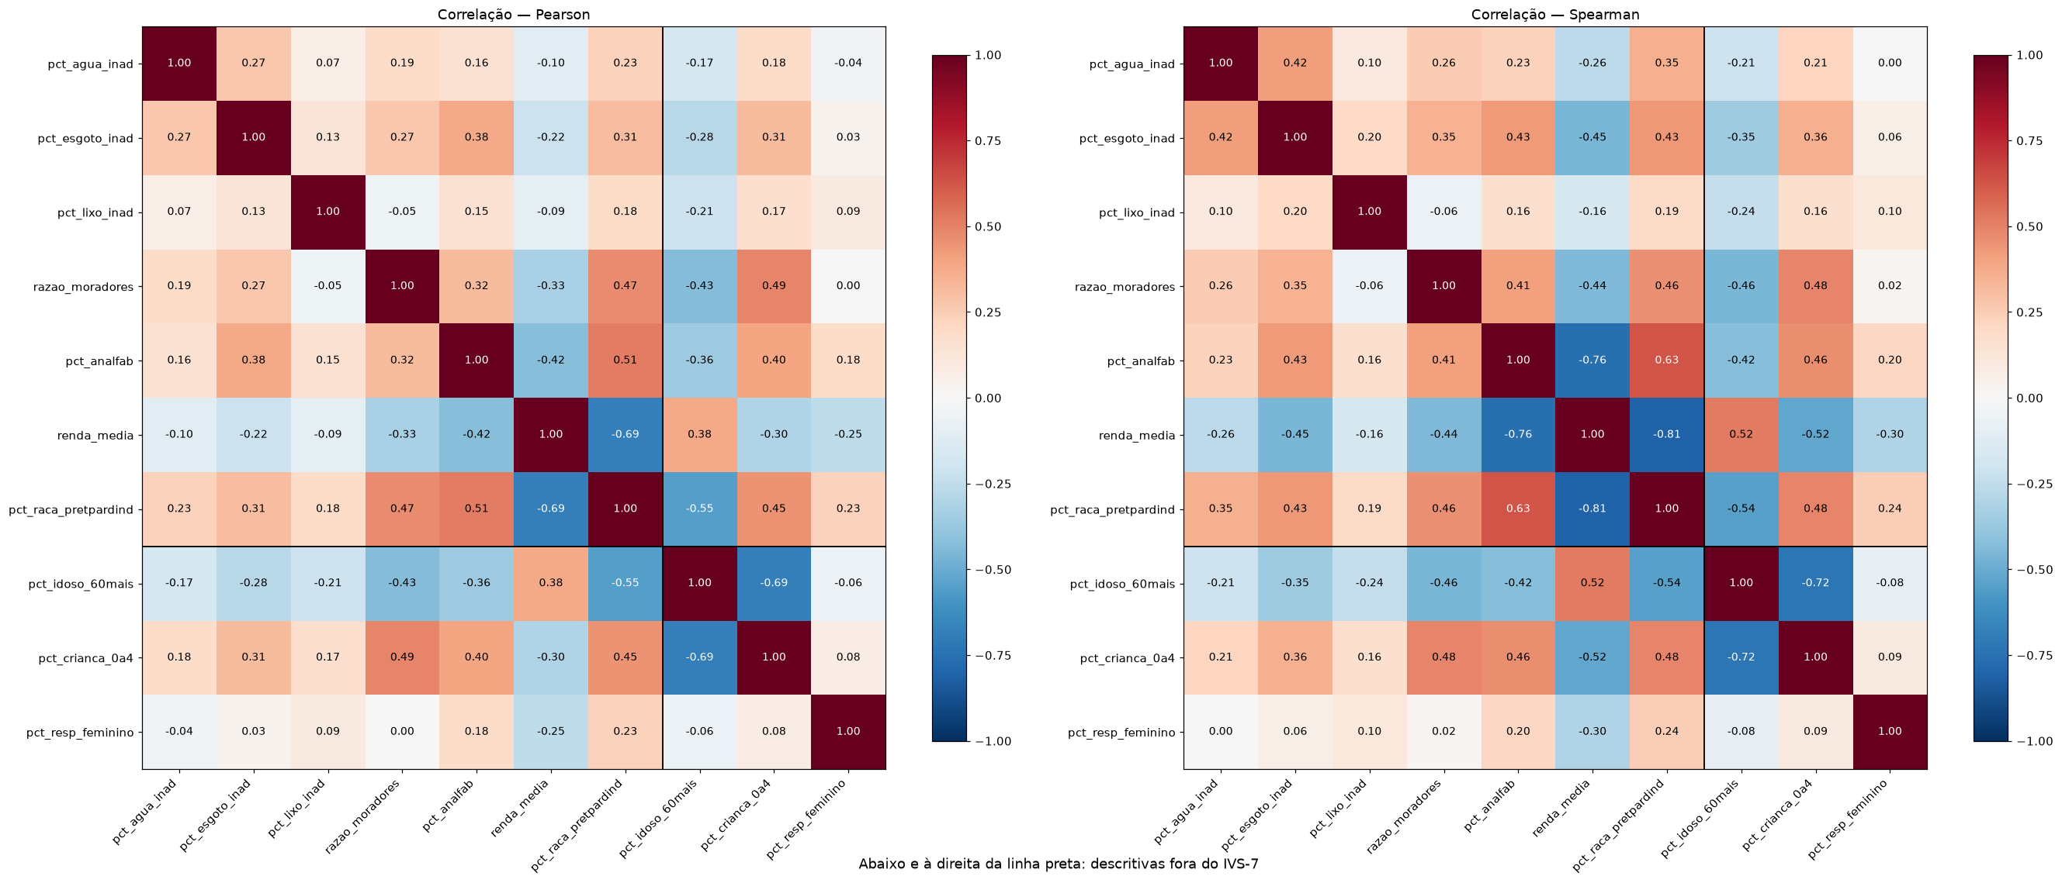
Matriz de correlação — agora com dez variáveis
Demanda de agosto: idosos de 60+, menores de 5 anos e chefia feminina entram na matriz.
A linha preta separa as 7 componentes do IVS das 3 descritivas. Elas não entram no índice — estão na matriz para decidir se deveriam.
22

Slide 23
O que a matriz decidiu
A pergunta que interessa: alguma das três descritivas merece entrar no índice?
Variável descritiva | Maior |r| com o IVS-7 | Média |r| | Leitura
pct_resp_feminino | −0,299 com renda | 0,133 | carrega eixo próprio
pct_crianca_0a4 | −0,517 com renda | 0,383 | redundante com o que já existe
pct_idoso_60mais | −0,541 com cor/raça | 0,392 | redundante com o que já existe
Chefia feminina é a candidata. Média |r| de 0,133 contra as sete componentes. Ela mede algo que nenhuma variável do índice captura — e é esse o argumento para promovê-la.
Idosos e crianças são espelhos. Correlação de −0,722 entre si: são os dois lados da mesma estrutura etária. Colocar as duas no índice contaria a mesma coisa duas vezes.
Renda, cor/raça e analfabetismo correlacionam-se entre si a −0,81, −0,76 e +0,63. Pesos iguais dariam três votos à mesma dimensão latente sem que isso fosse escolha deliberada.
23

Slide 24
5
A renda sob auditoria
Cinco demandas de agosto convergem aqui, do caso isolado à decisão de escala.
24

Slide 25
O caso que abriu o assunto
Um setor com renda média declarada de R$ 170.418,06 por responsável.
CD_SETOR 310620005650366
Por que não é renda alta. R$ 170 mil × 186 domicílios daria R$ 31,7 milhões por mês circulando numa favela de 186 casas. O perfil do setor não sustenta esse valor.
R$ 170.418,06
CV de 5,26 contra 0,78 —
uma média puxada por poucos
Belo Horizonte · bairro Senhor dos Passos
CD_TIPO = 1 — Favela e Comunidade Urbana
186 domicílios · 518 pessoas · 31 analfabetos
O que o próprio IBGE responde. O arquivo traz V06005, a variância. Aqui o CV é 5,26 contra mediana nacional de 0,78. Se fosse vírgula fora do lugar, o CV seria da ordem de 526 — a média está sendo puxada por poucas declarações.
banco_de_dados/eda/renda_outliers_rastreados.csv — 3.357 setores, um por linha, com identificação completa.
25

Slide 26
Como separamos erro de dado de renda alta de verdade
Duas decisões de método fizeram a classificação funcionar.
1. A detecção é por município, não global. O IVS é intraurbano. R$ 20 mil é comum em São Paulo e anômalo em Autazes. Um corte global mede a distância ENTRE cidades, que não é o objeto.
2. Extremo suspeito ≠ extremo alto. O que levanta suspeita não é o valor, é a INCOERÊNCIA: setor no topo da renda local que também é favela, ou tem analfabetismo e proporção PPI acima da mediana do município.
Classe | Setores | % da base | Renda mediana | São favela?
SUSPEITO | 65 | 0,06% | R$ 10.131,71 | 21 de 65 (32%)
EXTREMO | 3.292 | 3,16% | R$ 14.106,20 | 0 de 3.292 (0%)
NORMAL | 100.751 | 96,78% | R$ 2.505,16 | —
A coluna da direita não valida a regra: ser favela É um dos testes de incoerência, então nenhuma favela pode cair em EXTREMO. O que a regra ainda não pega é erro em bairro rico — São Paulo, R$ 140.172,64, 45× a mediana local, sai como EXTREMO.
26

Slide 27
As duas análises exploratórias, lado a lado
Demanda: rodar com e sem os extremos e comparar. O resultado contraria a intuição.
O que muda ao remover os 65 suspeitos | Com | Sem | Variação
Média da renda (R$) | 4.185,81 | 4.178,44 | -0,18%
Mediana da renda (R$) | 2.572,39 | 2.571,16 | -0,05%
Desvio-padrão (R$) | 4.118,57 | 4.096,07 | -0,55%
Assimetria | 3,20 | 3,14 | -1,94%
Pearson renda × analfabetismo | -0,4236 | -0,4282 | -0,0046
Spearman renda × analfabetismo | -0,7567 | -0,7580 | -0,0013
Excluir quase não muda a estatística. As correlações se movem no máximo 0,0046; o Spearman fica praticamente imóvel. Se o argumento para excluir fosse o efeito na correlação, ele seria fraco.
Mas transformar muda dez vezes mais. Passar a renda para log leva a correlação com analfabetismo de −0,42 para −0,59, e com cor/raça de −0,68 para −0,81. Dezessete vezes o efeito da exclusão.
27

Slide 28
Onde a exclusão importa de verdade: a escala
A normalização min-max por município é o insumo do índice — e é ali que um valor ruim destrói tudo.
Município | Setores | Suspeitos | Comprimidos no 1º decil (com) | (sem) | Ganho
Autazes | 43 | 1 | 81,4% | 14,3% | 67,1 pp
Salto | 196 | 1 | 94,9% | 59,0% | 35,9 pp
Belém | 2.004 | 6 | 92,7% | 69,6% | 23,1 pp
São Gonçalo | 2.357 | 3 | 94,0% | 79,1% | 14,9 pp
São José de Ribamar | 580 | 1 | 49,8% | 45,8% | 4,0 pp
Autazes é o caso didático
43 setores, UM valor ruim, e 81% da cidade colapsa no primeiro decil da escala de renda — a variável deixa de discriminar dentro da cidade, que é exatamente o que o índice precisa que ela faça. 23 dos 63 municípios avaliados têm ao menos um suspeito.
28

Slide 29
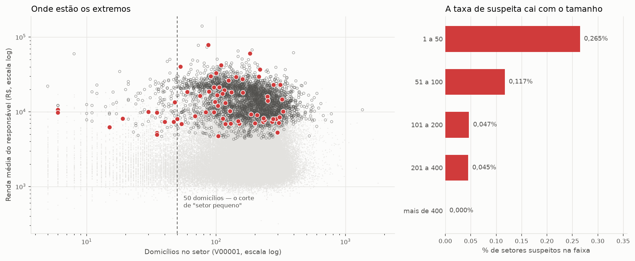
Renda alta está mesmo nos setores pequenos?
A demanda supunha que sim. O valor não depende do tamanho; a suspeita depende.
O VALOR não depende do tamanho. Spearman entre nº de domicílios e renda: −0,031. O maior valor da base (R$ 140.172,64, São Paulo) está num setor de 78 domicílios, não num pequeno.
Mas a SUSPEITA depende, e muito. 0,265% de suspeitos nos setores até 50 domicílios contra 0,045% nos de 201–400: seis vezes mais. O coeficiente de variação cai de 1,11 para 0,90.
29

Slide 30
Sudeste e Norte: dois fenômenos com o mesmo rótulo
Demanda: olhar os outliers de renda nessas duas regiões.
Região | Setores | Mediana | Máx ÷ mediana | Assimetria | Extremos | Suspeitos
Norte | 5.915 | R$ 1.820,99 | 43,1× | 6,15 | 7,03% | 0,372%
Nordeste | 19.497 | R$ 1.719,20 | 39,1× | 3,66 | 6,29% | 0,067%
Centro-Oeste | 9.490 | R$ 3.127,12 | 15,1× | 2,27 | 2,36% | 0,032%
Sudeste | 61.989 | R$ 2.730,59 | 51,3× | 3,18 | 2,18% | 0,042%
Sul | 7.217 | R$ 3.722,28 | 13,4× | 2,65 | 1,05% | 0,014%
Sudeste tem os extremos absolutos. O maior valor do país está lá: 51,3 vezes a mediana da própria região. Mas a taxa de suspeita é baixa — 0,042%.
Norte tem 26 vezes a taxa do Sul. A causa é a distribuição tão comprimida na base que qualquer setor de classe média já destoa, e não uma concentração maior de ricos. Assimetria 6,15, a maior do país.
30
Notes:
O critério global inverte esse retrato: marca 4,61% do Sudeste e só 1,32% do Norte. Dos 3.987 setores marcados pelo critério global, apenas 1.672 coincidem com o municipal.

Slide 31
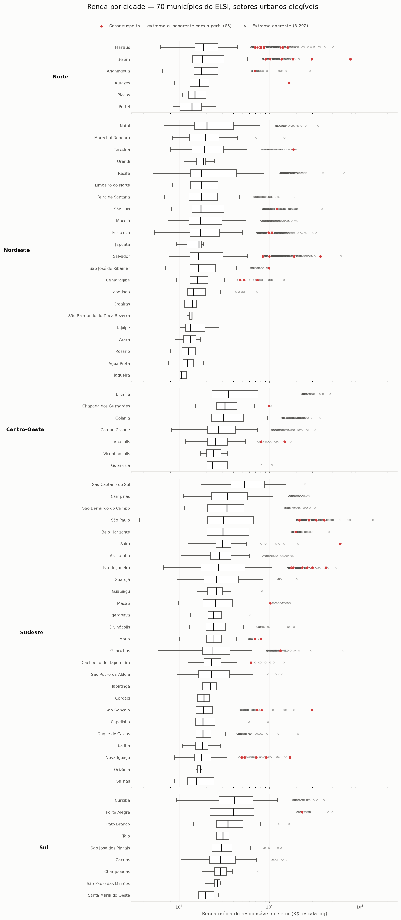
A distribuição da renda em cada uma das 70 cidades
Demanda: boxplot ou histograma por cidade, para conferir os valores destoantes.
Por que painéis por região. Setenta cidades num único boxplot passa do limite de categorias legíveis. Os painéis mantêm as cidades comparáveis dentro da região.
Os 65 setores suspeitos aparecem em vermelho, cidade a cidade. Belo Horizonte, Belém e Salvador concentram os casos mais graves. A figura em tamanho cheio está em banco_de_dados/eda/figuras/renda_boxplot_por_cidade.png.
Por que escala logarítmica. Com assimetria 3,74, em escala linear 60 das 70 caixas colapsam contra a margem esquerda e nada se distingue.
Por que caixas neutras. A região já está codificada pelo painel. A única cor é o vermelho dos suspeitos.
31

Slide 32
6
Os blocos descritivos
Habitação, banheiro, chefia feminina, envelhecimento, morfologia e saneamento — fora do índice, dentro da análise.
32

Slide 33
Os blocos descritivos, região a região
Todos no mesmo recorte — o que a versão anterior deste deck não garantia.
Tabela 7 — Os blocos descritivos, por região.
Recorte: setores urbanos elegíveis (104.108). Fonte: habitacao_precaria · inadequacao_banheiro · resp_feminino · tipo_domicilio (por_regiao).
Indicador | Norte | Nordeste | Centro-Oeste | Sudeste | Sul
Habitação precária (%) | 0,63 | 0,41 | 1,01 | 0,74 | 0,12
Domicílios improvisados (%) | 0,04 | 0,06 | 0,05 | 0,09 | 0,01
Sem banheiro exclusivo (%) | 1,13 | 0,62 | 0,07 | 0,09 | 0,16
Sem banheiro nem sanitário (%) | 0,07 | 0,05 | 0,00 | 0,00 | 0,01
Chefia feminina (%) | 54,24 | 55,38 | 49,76 | 52,51 | 51,29
Apartamento (%) | 16,39 | 23,82 | 29,01 | 34,76 | 39,02
Moradia convencional (%) | 99,05 | 99,35 | 98,75 | 99,02 | 99,59
Média entre setores, todas no mesmo recorte — o que a versão anterior deste deck não garantia.
Precariedade tem geografias distintas. Habitação precária (0,65% no total) concentra-se no Centro-Oeste e no Sudeste — é metropolitana, não rural do Norte.
Banheiro segue o padrão do saneamento. Sem banheiro exclusivo: 0,23% no total, e a pior situação é no Norte.
Chefia feminina é maioria. 52,81% das chefias no recorte urbano, com pico no Nordeste.
33

Slide 34
Chefia feminina e envelhecimento — os dois blocos que sumiram do deck anterior
Ambos existem como tabela desde junho.
Tabela 8 — Envelhecimento populacional por região.
Recorte: setores urbanos elegíveis (104.108). Fonte: indicadores_envelhecimento_por_regiao.csv.
Indicador | Norte | Nordeste | Centro-Oeste | Sudeste | Sul
População (milhões) | 3,9 | 11,1 | 5,5 | 27,7 | 3,9
Menores de 15 anos (%) | 21,31 | 18,56 | 19,10 | 17,19 | 16,77
60 anos ou mais (%) | 11,99 | 15,15 | 13,95 | 18,13 | 18,77
Índice de envelhecimento (IEP) | 56,3 | 81,7 | 73,0 | 105,5 | 111,9
Razão de dependência (RDI) | 18,0 | 22,9 | 20,8 | 28,0 | 29,1
IEP = 60+ ÷ menores de 15 × 100, conforme Galvão et al. (Hygeia, 2025).
92,7
25,5
16,65%
52,81%
IEP — índice de envelhecimento
RDI — razão de dependência
60 anos ou mais
chefia feminina
Correção registrada: o IEP usava só a faixa de 0 a 4 anos no denominador e dava 299. Com o denominador correto — menores de 15 anos, conforme Galvão et al. — dá 92,7.
34

Slide 35
Tipo de espécie do domicílio
Morfologia urbana: o que NÃO é casa. Percentual sobre domicílios, não sobre setores.
Tabela 9 — Tipo de espécie do domicílio.
Recorte: elegíveis incluindo rurais (106.281). Fonte: morfologia_v00048_v00058_por_regiao.csv.
Código | Tipo | Total (%) | Norte | Nordeste | Centro-Oeste | Sudeste | Sul
V00048 | Casa de vila/condomínio | 3,958 | 6,597 | 4,635 | 3,831 | 3,436 | 3,794
V00049 | Apartamento | 28,403 | 15,654 | 22,554 | 26,722 | 31,227 | 36,915
V00050 | Cortiço/casa de cômodos | 0,534 | 0,584 | 0,337 | 0,903 | 0,595 | 0,104
V00051 | Maloca indígena | 0,000 | 0,000 | 0,000 | 0,000 | 0,000 | 0,000
V00052 | Estrutura permanente degradada | 0,036 | 0,027 | 0,012 | 0,055 | 0,047 | 0,009
V00053 | Tenda/barraca | 0,019 | 0,008 | 0,022 | 0,024 | 0,020 | 0,004
V00054 | Dentro de estabelecimento | 0,007 | 0,005 | 0,006 | 0,009 | 0,007 | 0,002
V00055 | Abrigo natural/outras | 0,014 | 0,009 | 0,009 | 0,007 | 0,020 | 0,002
V00056 | Estrutura em logradouro público | 0,009 | 0,011 | 0,007 | 0,002 | 0,011 | 0,003
V00057 | Estrutura não-residencial degradada | 0,013 | 0,000 | 0,003 | 0,003 | 0,022 | 0,000
V00058 | Veículo | 0,000 | 0,000 | 0,000 | 0,000 | 0,000 | 0,001
Percentual sobre domicílios (V00001 + V00002), não sobre setores.
35
Notes:
Apartamento vai de 15,7% no Norte a 36,9% no Sul — é o indicador de morfologia pedido pela orientadora em julho. Cortiço e casa de cômodos concentram-se no Centro-Oeste.

Slide 36
Canalização da água — um eixo que o IVS não media
Demanda: testar V00199 a V00201 e calcular a proporção sem água encanada.
Tabela 10 — Canalização da água por região.
Recorte: setores urbanos elegíveis (104.108). Fonte: agua_canalizada_por_regiao.csv.
Região | Dentro de casa | Só no terreno | Não chega | Sem canalização | Suprimido
Norte | 96,27 | 2,32 | 1,11 | 3,73 | 0,30
Nordeste | 97,98 | 1,26 | 0,49 | 2,02 | 0,27
Sudeste | 98,80 | 0,72 | 0,35 | 1,20 | 0,13
Sul | 99,67 | 0,12 | 0,12 | 0,33 | 0,09
Centro-Oeste | 99,47 | 0,29 | 0,11 | 0,53 | 0,13
Razão agregada sobre domicílios. "Suprimido" é a parcela que o sigilo tira de V00200 e V00201.
É conceito diferente do que já estava no IVS. pct_agua_inad (V00112–V00118) mede a FONTE: poço, nascente, carro-pipa, rio. A trinca nova mede a ENTREGA. Um domicílio com rede geral pode receber água só no terreno. Spearman entre os dois: 0,459.
A partição fecha, e isso virou auditoria. V00199 + V00200 + V00201 = V00001 em 100,00% dos 81.270 setores em que as três estão presentes. O teste roda a cada execução da suíte.
36

Slide 37
O complemento que recupera 21,9% dos setores
A mesma quantidade medida por outro caminho, com um vigésimo dos ausentes.
(V00200 + V00201) / V00001
1 − V00199 / V00001
21,9%
0,04%
dos setores ficam sem valor. V00200 e V00201 são contagens pequenas — e é a contagem pequena que o IBGE suprime.
V00199 é contagem grande — o IBGE quase nunca a sigila. Como a trinca fecha, o complemento devolve o mesmo valor.
A ressalva que precisa constar do artigo. A identidade só é VERIFICÁVEL onde as três variáveis estão presentes. Nos setores com V00200 ou V00201 sigilosos, aplicá-la é extrapolação — justificada porque a partição é definida pelo IBGE, mas é suposição, não medição. Registrada no GUIA §6.2.9 e coberta por teste.
37

Slide 38
Cobertura integral de saneamento
Setores em que NENHUM domicílio está na condição inadequada.
Tabela 11 — Cobertura integral de saneamento por região.
Recorte: elegíveis incluindo rurais (106.281). Fonte: cobertura_por_regiao.csv.
Serviço 100% adequado | Norte | Nordeste | Centro-Oeste | Sudeste | Sul
Água (%) | 11,8 | 48,9 | 66,2 | 86,4 | 84,7
Esgoto (%) | 30,2 | 52,1 | 73,8 | 79,8 | 84,3
Lixo (%) | 54,1 | 53,9 | 66,6 | 63,7 | 65,5
Os três juntos (%) | 4,4 | 16,2 | 41,5 | 52,3 | 51,3
Setores em que NENHUM domicílio está na condição inadequada.
72,90%
71,40%
61,70%
41,60%
água 100% adequada
esgoto 100% adequado
lixo 100% adequado
os três juntos
Só 41,60% dos setores têm os três serviços integralmente adequados. Contando a caçamba de serviço de limpeza como coleta, o lixo sobe de 61,70% para 91,50% — a diferença é o efeito da decisão metodológica sobre V00398.
38

Slide 39
Gravidade do saneamento em faixas
Não basta saber quantos setores têm inadequação: importa quanto.
Tabela 12 — Gravidade do saneamento em faixas.
Recorte: elegíveis incluindo rurais (106.281). Fonte: saneamento_categorias_por_regiao.csv.
Serviço | Faixa | Norte | Nordeste | Centro-Oeste | Sudeste | Sul
Água inadequada | setores em 0% | 11,8 | 48,9 | 66,2 | 86,4 | 84,7
 | setores em 50% ou mais | 30,8 | 9,5 | 7,7 | 4,1 | 2,8
Esgoto inadequado | setores em 0% | 30,2 | 52,1 | 73,8 | 79,8 | 84,3
 | setores em 50% ou mais | 25,1 | 16,5 | 9,1 | 4,4 | 3,1
Lixo inadequado | setores em 0% | 54,1 | 53,9 | 66,6 | 63,7 | 65,5
 | setores em 50% ou mais | 11,6 | 15,0 | 11,3 | 10,1 | 10,1
A leitura. No Norte, 30,8% dos setores têm metade ou mais dos domicílios com água inadequada — contra 11,8% em situação totalmente adequada. No Sul e no Centro-Oeste a distribuição se inverte por completo.
39

Slide 40
7
Favelas e Comunidades Urbanas
A fonte oficial, a validação do critério e a comparação com o resto da cidade.
40

Slide 41
A fonte oficial localizada e a validação do critério
Demanda: conferir um relatório do IBGE sobre vilas e favelas do Censo 2022.
A fonte. IBGE. Censo Demográfico 2022: Favelas e Comunidades Urbanas — Resultados do universo. Rio de Janeiro, 2024. 171 p. Definição e os quatro critérios transcritos na seção 14.2 do relatório.
A validação. Dos 109.032 setores da base completa, 19.507 estão na lista oficial — e são exatamente os 19.507 com CD_TIPO = 1. Zero falso positivo, zero omissão. No recorte de análise são 19.452, 18,68% dos 104.108. O campo NM_FCU não serve de critério: diverge em 25 setores, nenhum deles na lista oficial.
 | Brasil (IBGE 2024) | ELSI-70 | Cobertura
Favelas e Comunidades Urbanas | 12.348 | 5.899 | 47,8%
Municípios com FCU | 656 | 42 | 6,4%
População em FCU | 16.390.815 | 10.069.994 | 61,4%
Domicílios em FCU | 6.556.998 | 3.443.687 | 52,5%
A limitação que a fonte revelou — nota 7, página 75. Além das 12.348 FCU classificadas, o IBGE identificou 2.298 FCU com 21 a 50 domicílios que NÃO receberam setor censitário próprio. Como nosso critério é CD_TIPO = 1, as favelas pequenas são invisíveis na base: a comparação favela × resto da cidade erra nos dois sentidos.
41

Slide 42
Favela e restante da cidade, indicador a indicador
Quantas vezes o valor médio no setor de favela supera o de fora.
Tabela 13 — Favela e restante da cidade, indicador a indicador.
Recorte: setores urbanos elegíveis (104.108). Fonte: favelas_fcu_comparativo_indicadores.csv.
variavel | n fcu | media fcu | mediana fcu | n nao fcu | media nao fcu | mediana nao fcu | razao medias
pct_agua_inad | 19452 | 0,108 | 0,000 | 84656 | 0,061 | 0,000 | 1,773
pct_esgoto_inad | 19452 | 0,214 | 0,032 | 84655 | 0,052 | 0,000 | 4,144
pct_lixo_inad | 19452 | 0,248 | 0,045 | 84656 | 0,085 | 0,000 | 2,903
razao_moradores | 19452 | 2,927 | 2,917 | 84656 | 2,637 | 2,669 | 1,110
pct_analfab | 18904 | 0,062 | 0,055 | 68652 | 0,029 | 0,021 | 2,135
renda_media | 19447 | 1.600,946 | 1.515,320 | 84648 | 4.779,659 | 3.067,015 | 0,335
pct_raca_pretpardind | 19452 | 0,735 | 0,743 | 84654 | 0,479 | 0,510 | 1,534
pct_moradia_convencional | 19452 | 0,984 | 1,000 | 84656 | 0,993 | 1,000 | 0,991
pct_apartamento | 17139 | 0,033 | 0,000 | 77866 | 0,377 | 0,119 | 0,087
pct_pop_0a14 | 19440 | 0,222 | 0,219 | 84410 | 0,161 | 0,161 | 1,379
pct_idoso_60mais | 19369 | 0,109 | 0,105 | 84454 | 0,191 | 0,185 | 0,572
iep_setor | 19334 | 55,159 | 47,913 | 83782 | 153,007 | 114,815 | 0,360
Razão de médias abaixo de 1 significa valor MENOR em favela — é o caso da renda, do apartamento e do índice de envelhecimento.
42
Notes:
Esgoto inadequado é 4,1 vezes maior em setor de favela; lixo, 2,9 vezes. A razão de moradores difere pouco (1,11), o que é coerente: adensamento domiciliar não é o eixo que separa favela do resto da cidade.

Slide 43
A amostra ELSI comparada com o Brasil urbano
Linha de base nacional: os mesmos indicadores sobre os 468 mil setores do país.
Tabela 14 — A amostra ELSI comparada com o Brasil urbano.
Recorte: Brasil urbano × ELSI-70 urbano. Fonte: nacional/comparativo_brasil_vs_elsi.csv.
Indicador | Brasil urbano | ELSI-70 | Razão
Água inadequada | 0,083 | 0,069 | 0,83
Esgoto inadequado | 0,155 | 0,080 | 0,52
Lixo inadequado | 0,094 | 0,114 | 1,21
Razão de moradores | 2,762 | 2,695 | 0,98
Analfabetismo 15+ | 0,058 | 0,036 | 0,62
Renda média (R$) | 3.208,881 | 4.187,409 | 1,30
Preta, parda ou indígena | 0,544 | 0,551 | 1,01
única acima de 1
Razão agregada: soma dos numeradores ÷ soma dos denominadores em cada recorte. ATENÇÃO: esta é a ÚNICA tabela do deck que usa a renda COM o extremo de BH (R$ 4.187,41, e não R$ 4.185,81). A linha de base nacional é calculada sobre os 468 mil setores do país, onde o setor também está — excluí-lo só do lado do ELSI quebraria a comparação. Aplicar a exclusão aos dois lados é decisão de método, ainda em aberto.
A amostra é menos vulnerável que o Brasil urbano. Em seis dos sete indicadores o recorte ELSI está melhor. O esgoto é o contraste mais forte: 0,080 contra 0,155 — quase metade.
A exceção é o lixo, e ela é diagnóstica. Única variável em que o ELSI está PIOR (razão 1,21). Reforça a hipótese de que o indicador captura porte urbano — a caçamba é mais comum em cidade grande.
43
Notes:
A população nacional calculada pela pipeline confere com o número oficial do Censo 2022: 203.080.756.

Slide 44
8
Limitações e processo
O que a base não permite afirmar, o que foi corrigido e o que vem agora.
44

Slide 45
O sigilo do analfabetismo — limitação aceita e quantificada
Demanda de agosto: aceitar a limitação, e ainda assim medir o tamanho dela.
O sigilo incide nos setores RICOS. A supressão de V00901 acontece onde há poucos analfabetos — na melhor situação socioeconômica. Renda mediana de R$ 6.092,84 nos setores sem o dado, contra R$ 2.313,89 nos que têm. E 30,8% de população preta, parda ou indígena contra 60,6%.
Por isso a média observada é um TETO. Como os excluídos são os de menor analfabetismo, a média sobre os 87.556 setores com dado superestima a amostra completa. E como o IBGE reporta os zeros — 9.268 setores declaram V00901 = 0 — o valor suprimido é ≥ 1, o que fecha o intervalo pelo outro lado.
16.552
3,14% – 3,64%
0,50 p.p.
setores sem o dado (15,9%)
onde está a média verdadeira
largura da faixa
Meio ponto percentual de largura — estreito o bastante para nenhuma conclusão do estudo depender de qual ponto se adote. Nenhuma imputação serve: preencher com zero achata o gradiente nas áreas menos vulneráveis; imputar pela mediana municipal transfere aos setores ricos o perfil dos pobres.
Redação completa em docs/Relatorio_EDA_Fase3_IVS_ELSI.md, seção 14.1. Decisão registrada no GUIA §6.2.6.
45

Slide 46
As limitações da análise exploratória
Todas registradas na seção 14 do relatório da EDA.
Falácia ecológica. Todas as medidas são agregadas por setor. Nada aqui autoriza inferência sobre indivíduos (Lima-Costa & Barreto, 2003).
Sigilo seletivo do analfabetismo. 15,9% dos setores sem o dado, concentrados nos setores ricos. Média verdadeira entre 3,14% e 3,64%.
Favelas pequenas invisíveis. 2.298 FCU de 21 a 50 domicílios não receberam setor próprio. A comparação favela × cidade erra nos dois sentidos.
Municípios pequenos após o filtro urbano. 29 dos 70 perdem mais de 10% dos setores; 7 ficam com menos de 10.
Três componentes não reprodutíveis. Anos de estudo, faixas de renda e óbitos cardiovasculares não existem nos agregados por setor.
A EDA é descritiva. Nenhuma inferência ou teste de hipótese foi conduzido. As correlações são exploratórias.
46

Slide 47
As correções desta rodada
A maioria apareceu num teste ou numa conferência de números.
O que estava errado | Como foi pego | Correção
A tabela regional de água somava as duas parcelas sigilosas | teste automatizado | passou a usar o complemento; a massa suprimida virou coluna publicada
O deck trazia banheiro e apartamento de outro recorte | auditoria número a número | os números passaram a ser lidos das tabelas em tempo de build, com o recorte carimbado
"A premissa da demanda 2 não se confirma" | olhar a variável certa | a taxa de suspeita é 6× maior em setor pequeno; só o valor não depende do tamanho
GUIA e README diziam que o NB02 não importava o módulo | varredura da documentação | três afirmações obsoletas corrigidas
Ordenação instável na auditoria do analfabetismo | comparação byte a byte | desempate por nome; a tabela deixou de mudar a cada execução
Numeração de seções colidindo no GUIA | conferência após inserção | renumerado; quatro referências cruzadas corrigidas
A segunda linha é sobre esta apresentação: a primeira versão dela tinha números digitados à mão, e três vieram do recorte errado. Agora o gerador lê os CSVs — nenhum valor é digitado.
47

Slide 48
As demandas de agosto, uma a uma
# | Demanda | Onde está | Situação
1 | Identificar todos os outliers de renda, com cidade, setor e se é favela | renda_outliers_rastreados.csv — 3.357 setores | cumprida
1.1 | Duas EDAs, com e sem os outliers, e a comparação | renda_eda_com_vs_sem · renda_correlacao_com_vs_sem | cumprida
2 | Rastrear rendas exorbitantes em setores pequenos, à mostra na EDA | renda_setores_pequenos.csv · figura renda_tamanho_do_setor | cumprida
3 | Boxplot ou histograma por cidade | figura renda_boxplot_por_cidade — 70 cidades | cumprida
4 | Outliers de renda no Sudeste e Norte | renda_extremos_por_regiao.csv | cumprida
5 | Relatório do IBGE sobre vilas e favelas | docs/ — 171 páginas + planilha por setor; validação de 100% | cumprida
6 | Aceitar a limitação do analfabetismo | Relatório seção 14.1 · GUIA §6.2.6 | cumprida
7 | Focar nas pendências de renda e propor mais estudos | quatro estudos propostos; ver próximos passos | cumprida
8 | A EDA central reunindo tudo | esta apresentação — 12 blocos de tabela e 6 figuras | cumprida
9 | Ampliar a matriz de correlação | matriz 10×10 · NB02 célula step12 | cumprida
10 | Testar V00199 a V00201 e a proporção sem água encanada | NB02 seção 7h · três CSVs · GUIA §6.2.9 | cumprida
11 | Planejar a análise fatorial em Python | plano pronto; execução não iniciada por decisão sua | planejada
48

Slide 49
Por que estes números são confiáveis
A EDA inteira é reexecutável do zero, e o que ela afirma é verificado por teste.
63
100%
61
0
testes automatizados
passando
tabelas em eda/
CSVs sem código-fonte
Fórmulas testadas contra dados sintéticos
Cada indicador é conferido com valores redondos calculáveis na mão — safe_div, denominador do analfabetismo, complemento da água, classificação de renda.
Artefatos conferidos contra os valores publicados
Os testes leem os CSVs gerados e verificam contagens exatas: 109.032 setores, 70 municípios, 106.281 elegíveis, 104.108 urbanos, 19.507 de favela.
Refatorações provadas neutras antes de valer
Ao fazer o Notebook 01 ler do módulo, a base nova foi comparada com a anterior: 67 colunas comuns, zero diferenças, mesmos 109.032 setores.
Este deck é gerado por script
scripts/eda_central_dados.py lê as tabelas e emite o JSON; o gerador só formata. Nenhum número é digitado, e cada tabela carrega o recorte de origem.
49

Slide 50
A decisão dos pesos do índice
Submetida a um conselho de cinco análises independentes, com revisão cega entre elas.
Veredito
Adotar 60/40 da literatura, e tratar o peso como análise de sensibilidade — não como decisão central.
O peso não é a alavanca. Com renda, cor/raça e analfabetismo colineares a 0,76–0,81, qualquer esquema razoável produz quase o mesmo ranking.
A fatorial esconde a decisão do lixo. Com correlações de 0,10 a 0,20, pct_lixo_inad carrega sozinho ou em lugar nenhum — e a escolha do que fazer volta a ser manual.
Custo assimétrico de errar. 60/40 é citável e reversível. A fatorial exige imputar 15,9% de faltantes não aleatórios e defender tudo sozinho.
O que a revisão acrescentou. A normalização min-max por município mexe mais no ranking do que qualquer peso — e ninguém testou. Debater 60/40 sobre uma escala arbitrária por município é otimizar o parâmetro errado.
O próximo passo que fecha a questão. Calcular o IVS três vezes — 60/40, pesos iguais e 50/50 — e reportar a correlação de Spearman entre os rankings. Acima de 0,95, uma tabela responde a pergunta.
50
Notes:
As cinco revisões cegas escolheram independentemente a mesma resposta como a mais forte. A arbitragem final é da orientação.

Slide 51
O que vem agora
1
Notebook 03
Normalização min-max por município, com a renda invertida e transformada. É a decisão que o conselho apontou como dominante sobre o peso.
2
Sensibilidade dos pesos
IVS calculado com 60/40, pesos iguais e 50/50; Spearman entre os rankings. Resultado publicável em uma tabela.
3
Notebook 04 — fatorial
Plano pronto: transformar a renda, decidir os 16.552 setores sem analfabetismo, KMO e Bartlett, número de fatores, varimax. Execução aguardando decisão.
4
Estudos de renda propostos
Renda relativa à mediana municipal como indicador; desigualdade intraurbana por Gini ou p90/p10; renda × favela sistematizada.
5
Redação das limitações
Falta escrever falácia ecológica, viés de sobrevivência e institucionalizados — que não saem pela classe COLETIVO, vazia na base, e sim porque entram em v0001 sem entrar em V00001. A do analfabetismo e a das favelas já estão prontas.
Pedro Dias Soares · Iniciação Científica · Fiocruz Minas — Instituto René Rachou · agosto de 2026
51

